Slide 1

BÁO CÁO ĐỒ ÁN QUẢN LÍ SINH VIÊN BẰNG DANH SÁCH LIÊN KẾT ĐƠN
*Nhóm sinh viên thực hiện:
Nguyễn Văn Hà 17110130
Nguyễn Song Hoàng 17110141
*Giảng viên hướng dẫn: ThS.Trần Công Tú

Slide 2
NỘI DUNG
Tổng quan đồ án
Nội dung thực hiện
KẾT LUẬN

Slide 3
Tổng quan
đồ án
Lí do chọn đề tài
Mục đích chọn đề tài
Giải thuật

Slide 4

Lí do chọn đề tài
Nhu cầu của con người.
Sự phát triển của các mô hình quản lý
Tổng quan đồ án
Mục đích chọn đề tài
Quản lý được dữ liệu của sinh viên
Tìm kiếm được thông tin khi cần
Giải thuật
Danh sách liên kết đơn

Slide 5
Nội dung thực hiện
XÂY DỰNG ỨNG DỤNG QUẢN LÝ SINH VIÊN
GIỚI THIỆU VỀ DANH SÁCH LIÊN KẾT ĐƠN
Giao diện chính
Các chức năng chính
Ứng dụng thuật toán

Slide 6
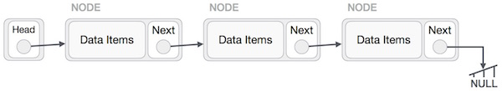
GIỚI THIỆU VỀ DANH SÁCH LIÊN KẾT ĐƠN
Danh sách liên kết đơn có thể được biểu diễn như là một chuỗi các nút (node). Mỗi nút sẽ trỏ tới nút kế tiếp.
Tổ chức dữ liệu trong danh sách liên kết đơn

Slide 7

GIAO DIỆN Chính

Slide 8
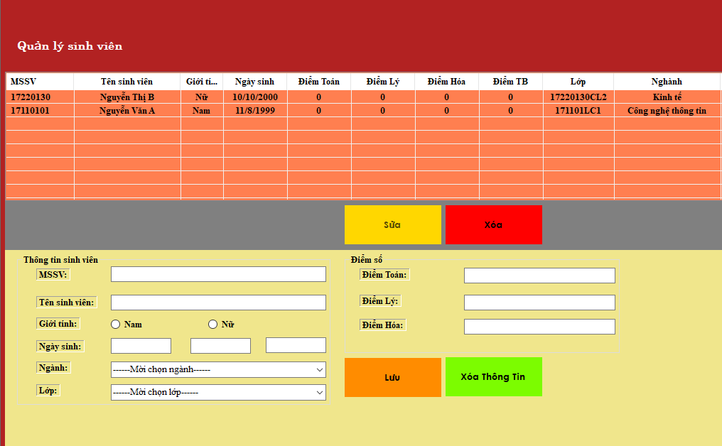
Các chức năng chính
Quản lý sinh viên

Slide 9
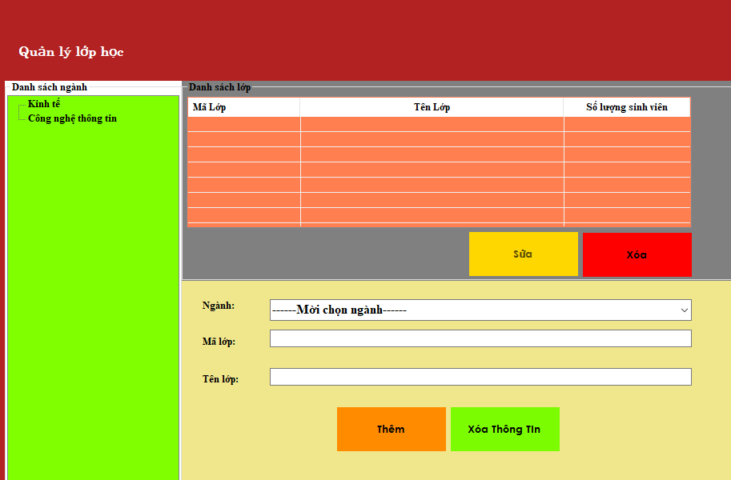
Các chức năng chính
Quản lý lớp học

Slide 10
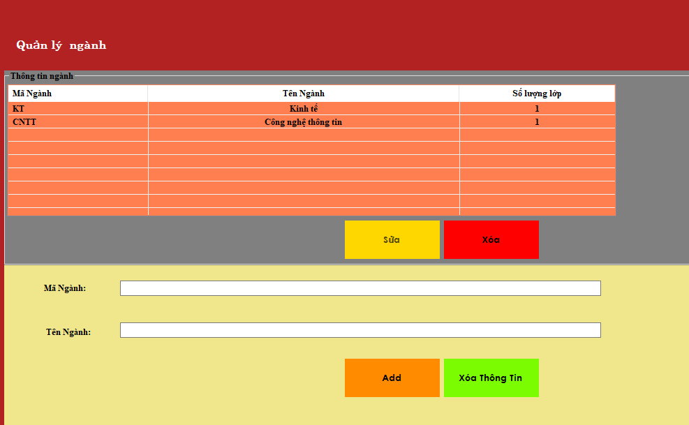
Các chức năng chính
Quản lý ngành

Slide 11
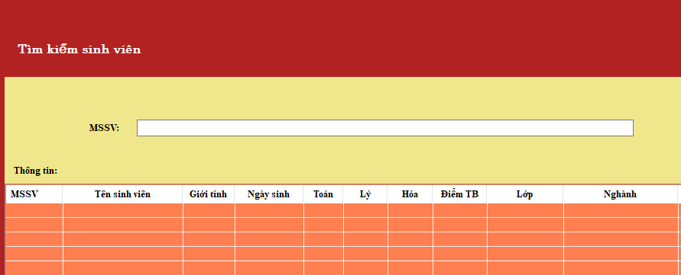
Các chức năng chính
Tìm kiếm sinh viên

Slide 12
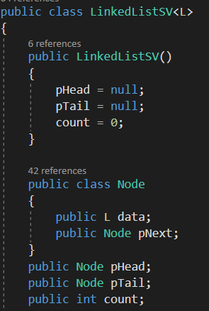
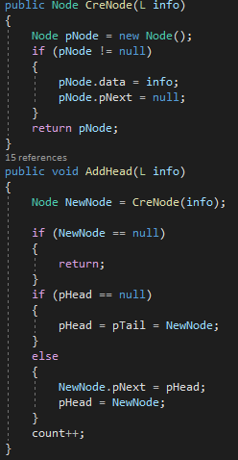
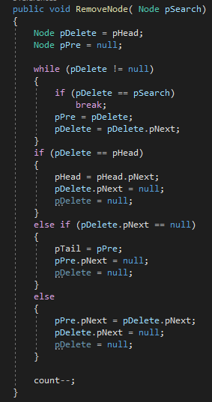
Ứng dụng Thuật toán
Ý tưởng
Tạo một node của danh sách liên kết có thể lưu tất cả các trường thông tin của sinh viên. Sau đó lưu tất cả thông tin của sinh viên vào node rồi thêm node vào danh sách liên kết. Lúc cần thì lấy ra node đó truy xuất tất cả dữ liệu của node đó chính là thông tin của một sinh viên.

Slide 13
KẾT LUẬN
ƯU ĐIỂM
NHƯỢC ĐIỂM
HƯỚNG PHÁT TRIỂN

Slide 14
Giao diện thân thuộc
Dễ phát triển thêm các chức năng khác
ƯU ĐIỂM
Có thể truy xuất thành file thông tin để lưu trữ(excel).

Slide 15
Dữ liệu truyền vào được truyền từ hàm có sẵn, không thể tái sử dụng cho những lần sau.
NHƯỢC Điểm

Slide 16
Hướng phát triển
Cải tiến chương trình.
Áp dụng cơ sở dữ liệu.

Slide 17
CẢM ƠN THẦY VÀ CÁC BẠN ĐÃ LẮNG NGHE!

